Slide 1
Kresba v terapii
Mgr. David Macek, Ph.D.

Slide 2
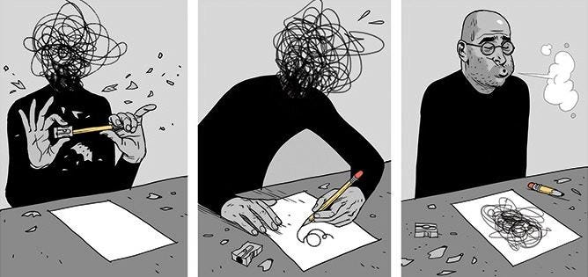
Kresba jako…
Prostředek komunikace
Nástroj k poznání dítěte
Nástroj k (sebe)vyjádření/katarze
Jaké jsou výhody kresby oproti jiným nástrojům komunikace?

Slide 3
Cvičení – komunikace přes kresbu
Notes:
Komunikace přes kresbu (Třinácté komnaty str. 60)
Hra s klikyháky 10 minut + 10 minut
Zavřete oči a nechte k sobě přijít nějakou barvu
Rozdělení do dvojic. Studenti si sednou naproti sobě, mají uprostřed papír. Terapeut udělá se zavřenýma očima klikyhák na papír, „dítě“ má za úkol ho domalovat, dokončit. Pak se vystřídají.
V průběhu spolu mluví o svých výtvorech a o všem, co se objeví.

Slide 4
Cvičení – čmáranice
Notes:
Čmáranice na velký arch (5+5+10)
Zavřete oči (můžete si ponechat svou barvu nebojinou) a začněte před sebe kreslit do vzduchu
Můžete oči nechat zavřené nebo otevřít… teď se přesuňte na papír před sebou
Prozkoumejte čmáranici ze všech stran, najděte v něm nějaký obrázek a vybarvěte ho/dokončete ho
Ve dvojici – povídejte si o tom, co jste našli. Můžete vyprávět příběh o svém obrázku, hledat významy, proč jste zrovna tohle nakreslili, atd.
Práce s projektivními významy

Slide 5
Způsob práce s kresbou
Povídání o tom, co vidíme
Terapeut popisuje, doptává se
Společně si můžeme (ale nemusíme) povídat o významech
Technika: „Staň se částí obrázku / mluv za část obrázku.“
… pojďme si zkusit nad pár obrázky zauvažovat.
Notes:
„Následovat budou tři obrázky a já chci, abyste si zkusili nejdříve vždy spolu pouvažovat nad tím co vidíte a házeli volné asociace.“
…na tom názorně může být mimo jiné i ukázano, jak moc „něco přitahuje pozornost“, ale „důležité může být jinde“.

Slide 6
Zpětná vazba pomocí kresby ☺

